Slide 2
การวางแผนและการบริหาร
Management and Planning System
สำนักงาน กศน.จังหวัดสุราษฎร์ธานี

Slide 3
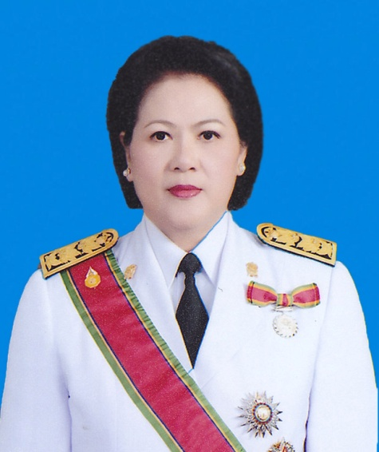
นางกานดา ทองคลองไทร
ผู้อำนวยการ กศน.จังหวัดสุราษฎร์ธานี

Slide 4
การวางแผน การควบคุม และการจัดระบบงาน
กศน.จังหวัด และ กศน.อำเภอ

Slide 5
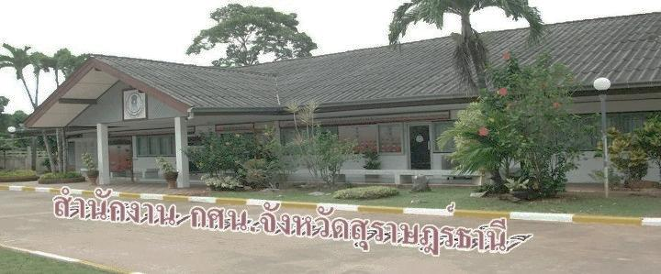
การวางแผนควบคุม กศน.อำเภอ/กศน.ตำบล
1. กศน.ตำบล ร่วมประชุมกับผู้นำท้องถิ่น เพื่อสำรวจและ รวบรวมข้อมูล เพื่อการจัดทำแผนการทำงาน ร่วมกับ กรรมการสถานศึกษา
2. กศน.อำเภอ พิจารณา แล้วรวบรวมนำเข้าเป็นแผนของ กศน.อำเภอ เพื่อนำส่งให้กับ กศน.จังหวัด ต่อไป..
3. กศน.จังหวัด พิจารณา แล้วรวบรวมนำเข้าเป็นแผนของ กศน.จังหวัด เพื่อควบคุมการเบิกจ่ายต่อไป..

Slide 6
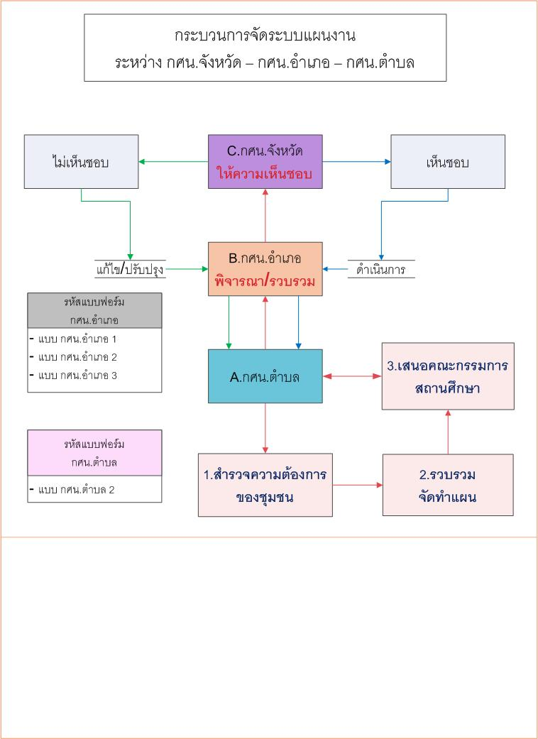
การวางระบบงาน : กระบวนการจัดระบบแผนงานและการนำเสนอ

Slide 7
การวางระบบงาน : การควบคุมการเบิกจ่าย

Slide 8
การวางระบบงาน : กระบวนการควบคุมการปฏิบัติตามแผนและการเบิกจ่าย

Slide 9
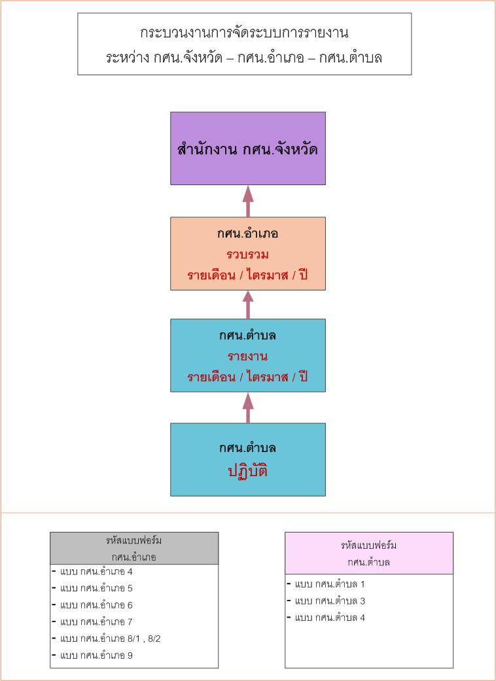
การวางระบบงาน : กระบวนการควบคุมการรายงาน

Slide 10
การนำระบบสารสนเทศ ICT มาใช้
อำนวยความสะดวกในการปฏิบัติงาน

Slide 11
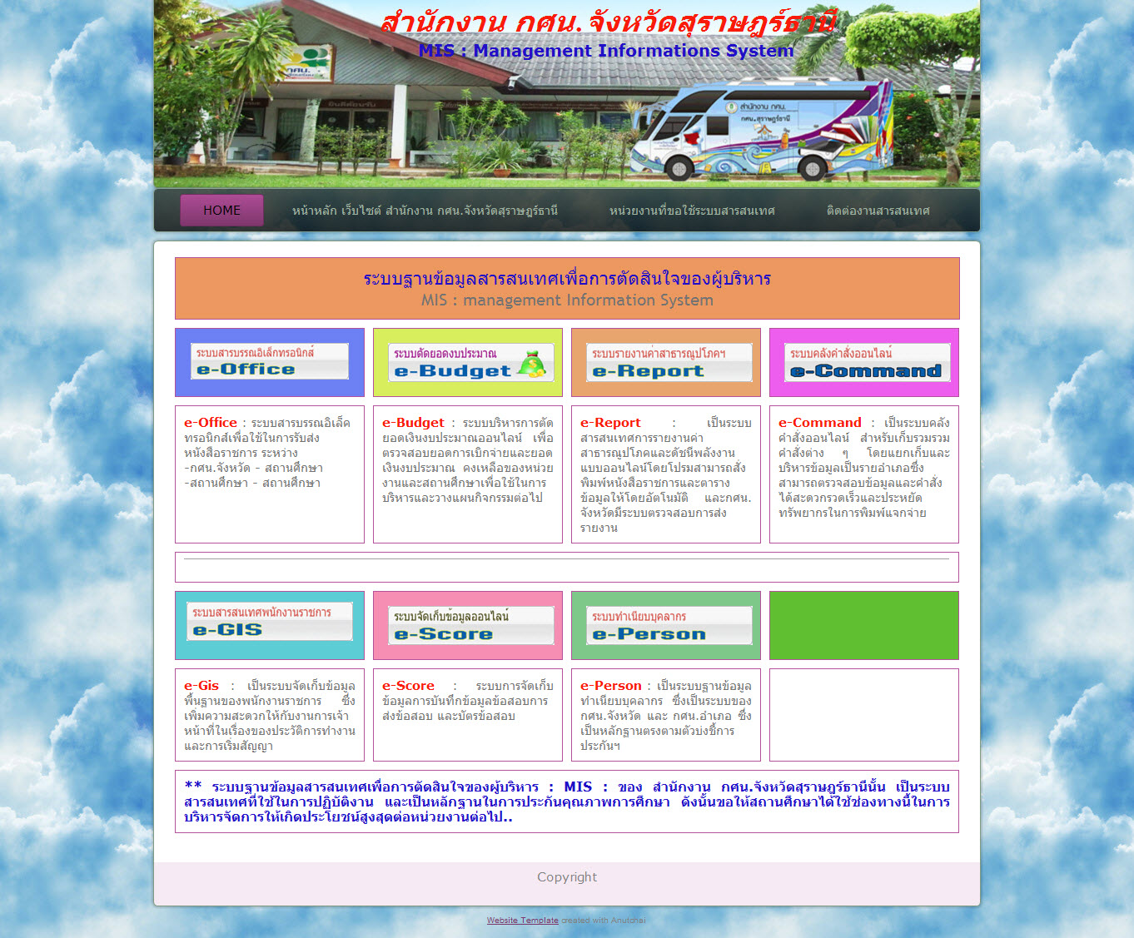

Slide 12
การนำเทคโนโลยี
มาช่วยในการบริหารจัดการ
: ด้านการเงินและงบประมาณ :

Slide 13
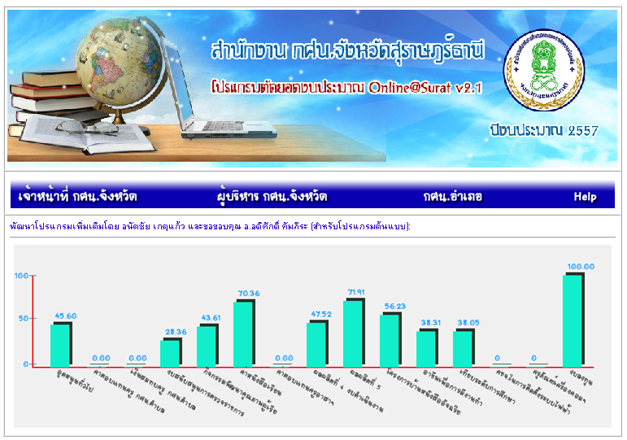
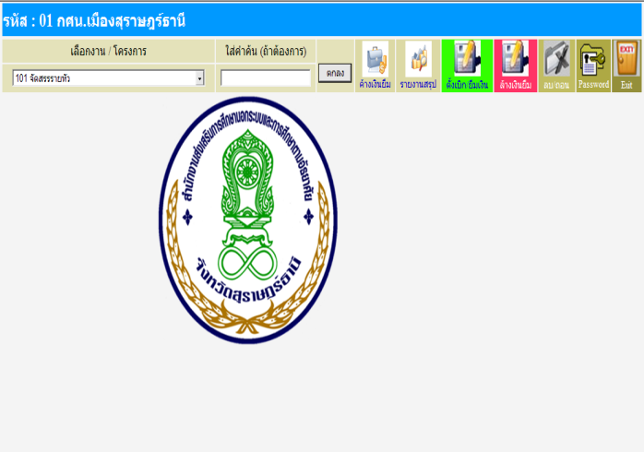
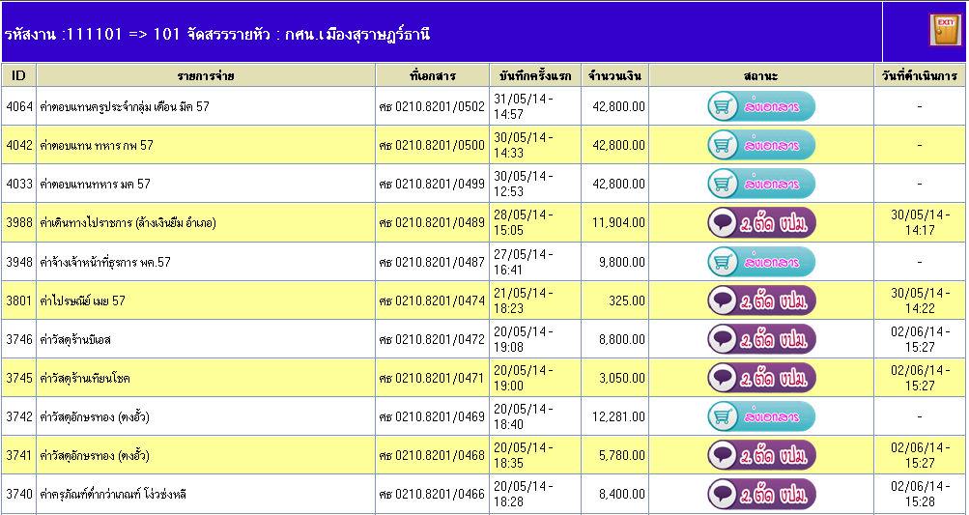
นำเทคโนโลยีเข้ามาช่วยงาน : ด้านงบประมาณ
นำเทคโนโลยีเข้ามาช่วยงานในด้านการควบคุม การใช้จ่ายงบประมาณ ดังนี้ - การตัดยอดเงินงบประมาณ
- การตรวจสอบวันดำเนินการ ( ทำ PO / เบิกจ่าย )
- การทำระบบเงินยืม / ล้างเงินยืม (ตรวจสอบได้)
- การบันทึกหมายเลข EGP

Slide 14
นำเทคโนโลยีเข้ามาช่วยงาน : ด้านงบประมาณ
โปรแกรมเดิมจาก ผอ.อดิศักดิ์ คัมภีระ

Slide 15
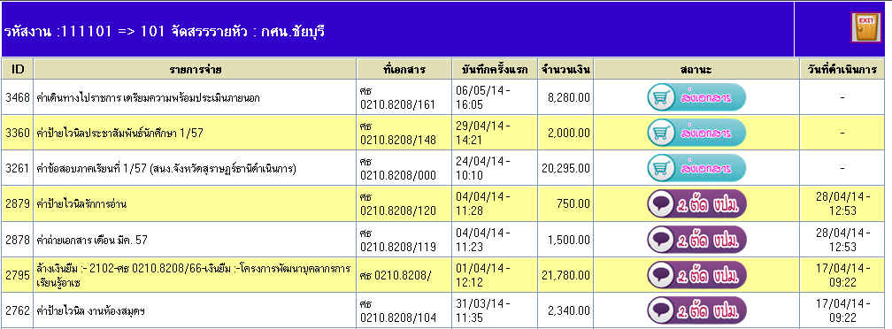
นำเทคโนโลยีเข้ามาช่วยงาน : ด้านงบประมาณ
พัฒนาเพิ่มเติม เพื่ออำนวยความสะดวกในการปฏิบัติงาน
: พัฒนาระบบตรวจสอบวันที่ ในการดำเนินการต่าง ๆ

Slide 16
นำเทคโนโลยีเข้ามาช่วยงาน : ด้านงบประมาณ
พัฒนาเพิ่มเติม เพื่ออำนวยความสะดวกในการปฏิบัติงาน
: ปรับปรุง สถานะการดำเนินงาน

Slide 17
นำเทคโนโลยีเข้ามาช่วยงาน : ด้านงบประมาณ
พัฒนาระบบการแจ้ง สถานะการดำเนินงาน
แบบใหม่
แบบเดิม
1.
2.
3.
4.
5.
6.
1.
2.
3.
4.

Slide 18
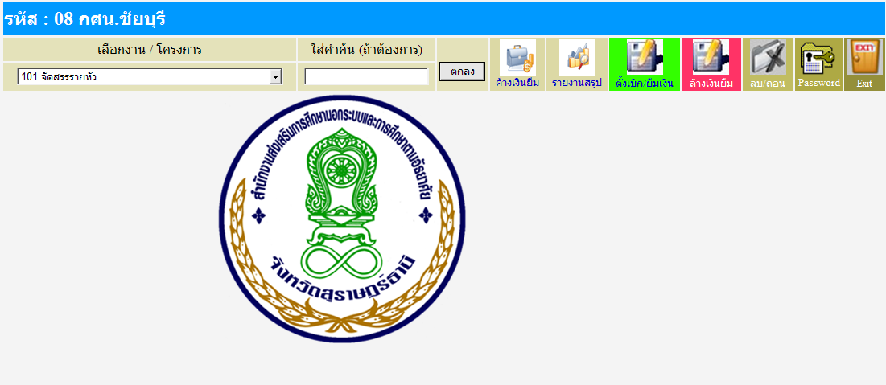
นำเทคโนโลยีเข้ามาช่วยงาน : ด้านงบประมาณ
พัฒนาเพิ่มเติม เพื่ออำนวยความสะดวกในการปฏิบัติงาน
: พัฒนาระบบการยืมเงิน-ล้างเงินยืม

Slide 19
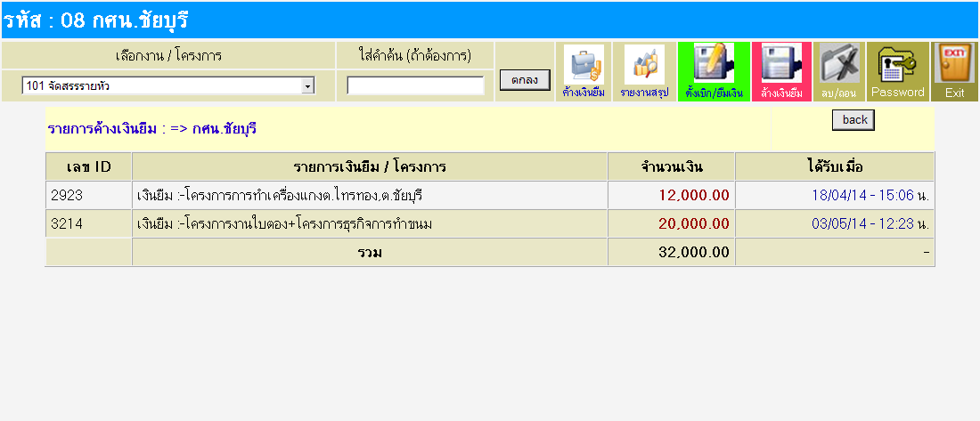
นำเทคโนโลยีเข้ามาช่วยงาน : ด้านงบประมาณ
พัฒนาเพิ่มเติม เพื่ออำนวยความสะดวกในการปฏิบัติงาน
: ระบบตรวจสอบการ ค้างเงินยืม

Slide 20
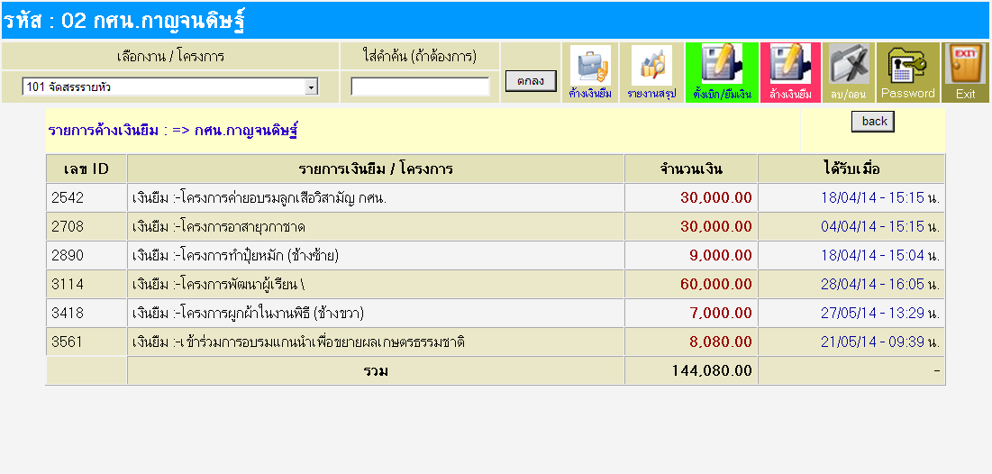
ระบบตรวจสอบการค้างเงินยืม

Slide 21
การนำเทคโนโลยี
มาช่วยในการบริหารจัดการ
: ด้านธุรการสำนักงาน :
ที่เกี่ยวข้องการควบคุมงบประมาณ

Slide 22
นำเทคโนโลยีเข้ามาช่วยงาน : ด้านธุรการสำนักงาน
นำเทคโนโลยีเข้ามาช่วยงานในด้านการรับส่งหนังสือราชการ
กศน.จังหวัดสุราษฎร์ธานี
รับ-ส่ง จาก อำเภอไปจังหวัด
รับ-ส่ง จาก จังหวัดไปอำเภอ
@Surat
กศน.อำเภอ
กศน.อำเภอ
รับ-ส่ง จากอำเภอไปอำเภอ

Slide 23
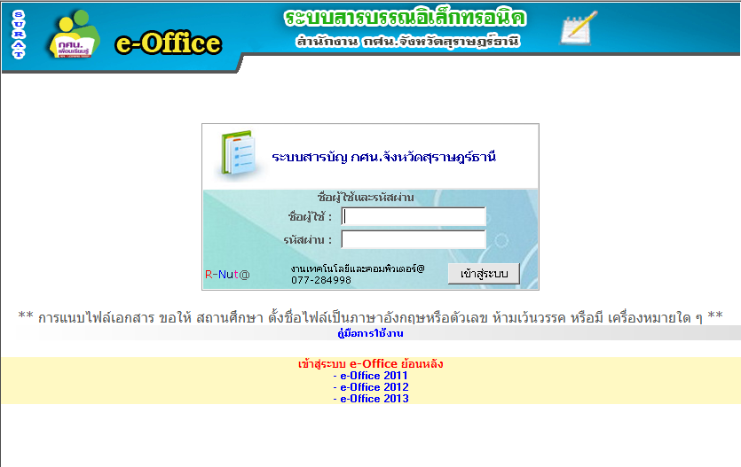
ตัวอย่างโปรแกรมและการใช้งาน

Slide 24
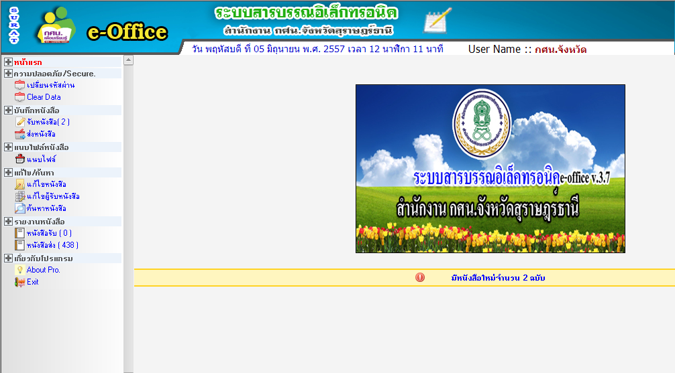
ตัวอย่างโปรแกรมและการใช้งาน

Slide 25
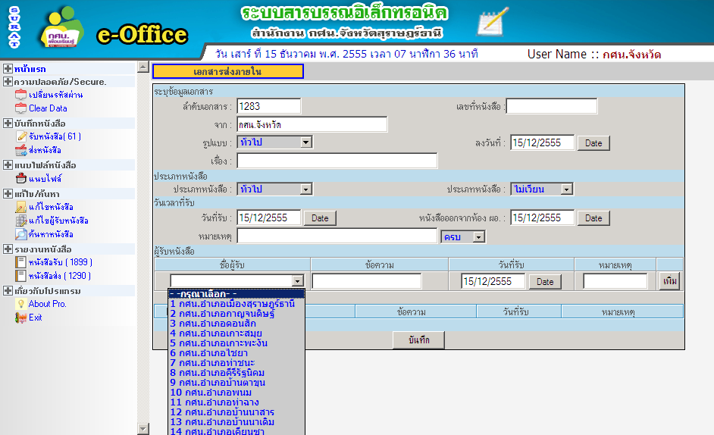
1. e-Office ระบบสารบรรณอิเล็คทรอนิคส์
ตัวอย่างโปรแกรมและการใช้งาน

Slide 26
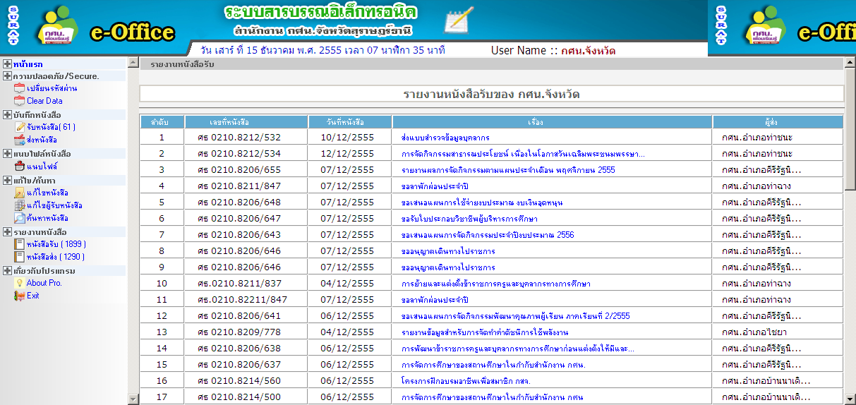
ตัวอย่างโปรแกรมและการใช้งาน

Slide 27
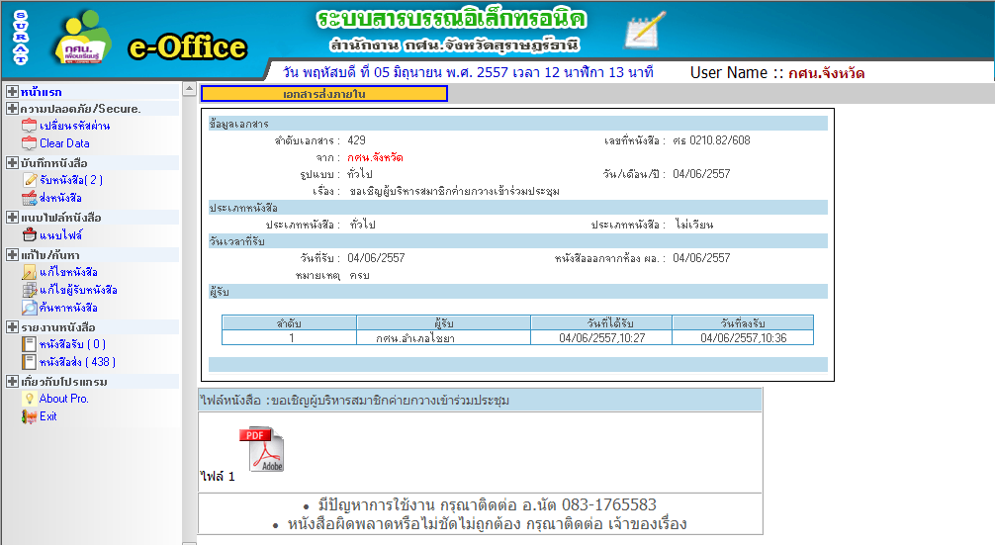
ตัวอย่างโปรแกรมและการใช้งาน

Slide 28
การนำเทคโนโลยี
มาช่วยในการบริหารจัดการ
: ด้านแผนงานและการรายงาน :

Slide 29
โปรแกรม e-Report
ระบบการรายงานค่าสาธารณูปโภค
: กศน.อำเภอ รายงาน การใช้จ่ายค่าสาธารณูปโภค ค่าน้ำ, ค่าไฟฟ้า, ค่าน้ำมันเชื้อเพลิง, ค่าไปรษณีย์ ฯ รวมทั้งดัชนีพลังงาน
: กศน.อำเภอเพียงแค่บันทึกข้อมูลลงไปในระบบ หลังจากนั้นระบบจะพิมพ์หนังสือราชการและตารางคำนวณค่าสาธารณูปโภค ออกมาให้ทั้งหมด

Slide 30
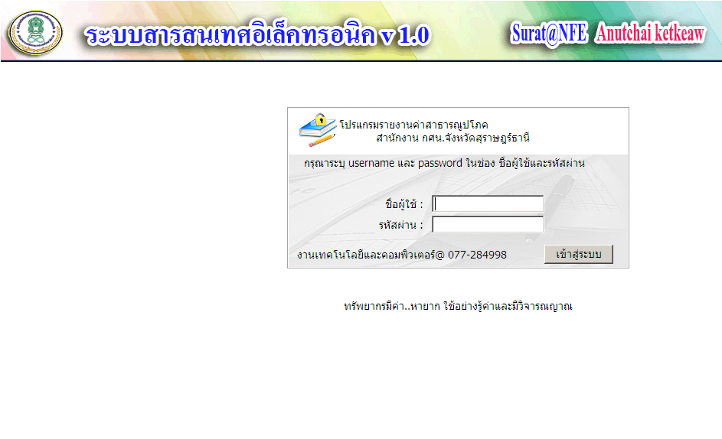
ระบบรายงานค่าสาธารณูปโภคออนไลน์

Slide 31
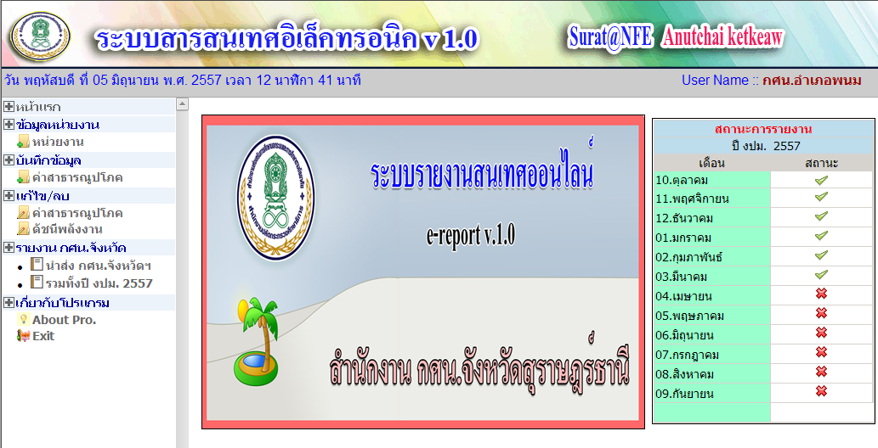
ระบบรายงานค่าสาธารณูปโภคออนไลน์

Slide 32
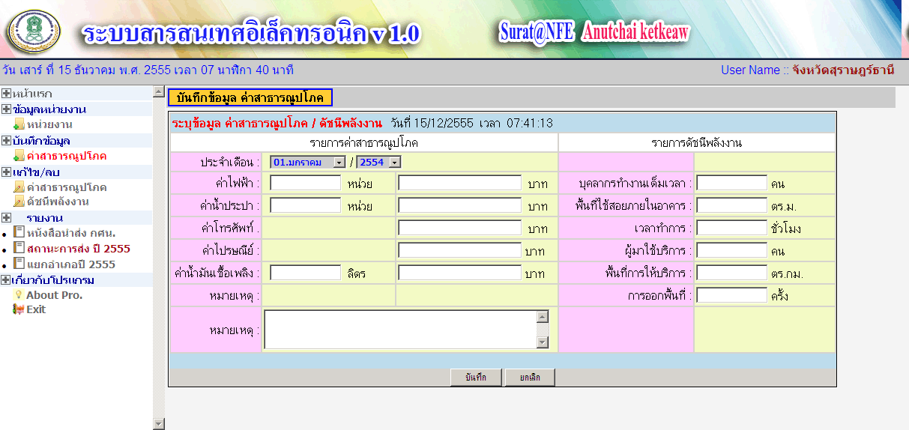
ระบบรายงานค่าสาธารณูปโภคออนไลน์

Slide 33
ระบบรายงานค่าสาธารณูปโภคออนไลน์
ระบบจะออกหนังสือนำส่งและ
รูปแบบการรายงานให้ทั้งหมด

Slide 34
ระบบรายงานค่าสาธารณูปโภคออนไลน์
ตัวอย่างโปรแกรมและการใช้งาน

Slide 35
ระบบรายงานค่าสาธารณูปโภคออนไลน์
ตัวอย่างโปรแกรมและการใช้งาน

Slide 36
โปรแกรม e-Report
ระบบการรายงานค่าสาธารณูปโภค
: กศน.จังหวัดสามารถตรวจสอบได้ว่า กศน.อำเภอใดบ้าง ที่ยังไม่ได้รายงานข้อมูล และค้างรายงานเดือนไหนบ้าง

Slide 37
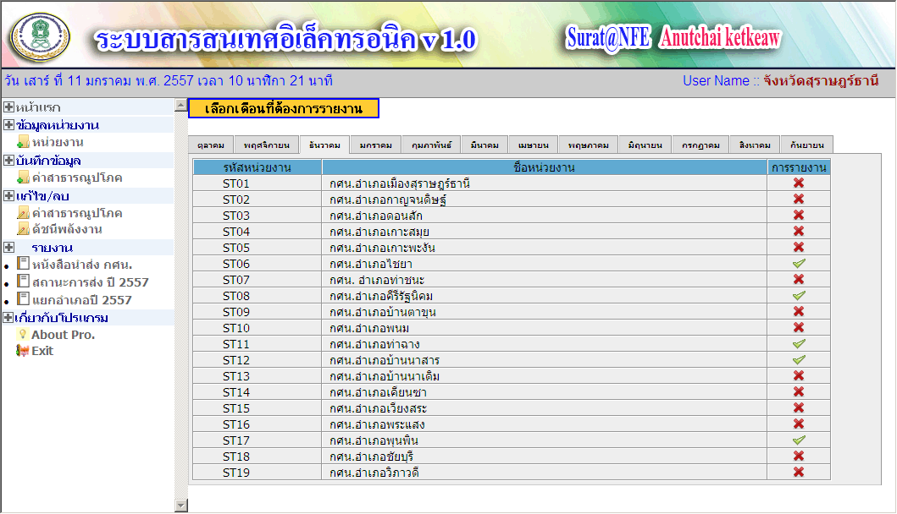
ระบบรายงานค่าสาธารณูปโภคออนไลน์
การติดตามและควบคุมการรายงาน

Slide 38
:: ขอขอบคุณ ::
สำนักงาน กศน.จังหวัดสุราษฎร์ธานี

